Slide 1
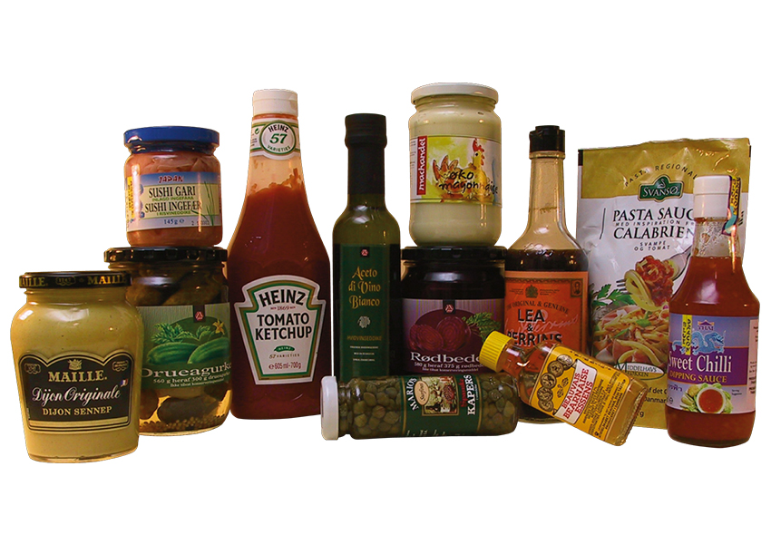
Syrer og baser-Mange produkter til madlavning indeholder eddikesyre. Syren har forskellige funktioner i fødevarerne

Slide 2
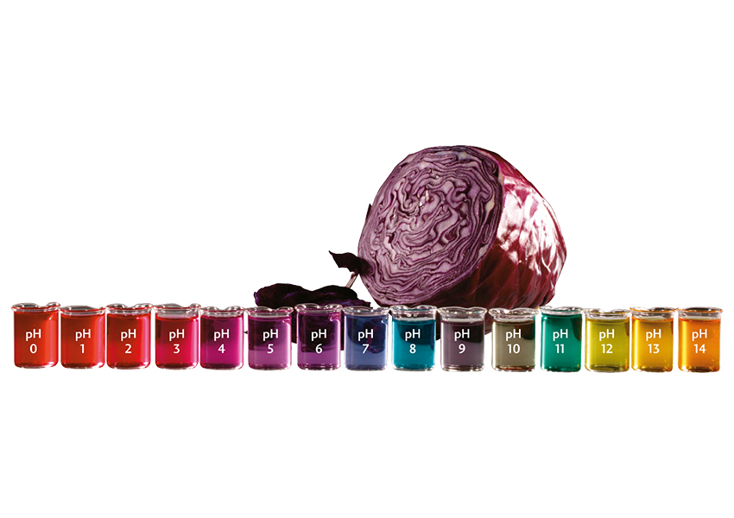
Rødkålsindikator og pH (surhedsgrad)

Slide 3
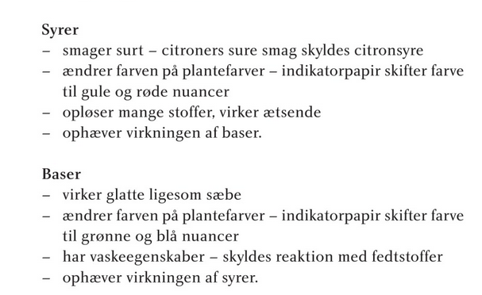
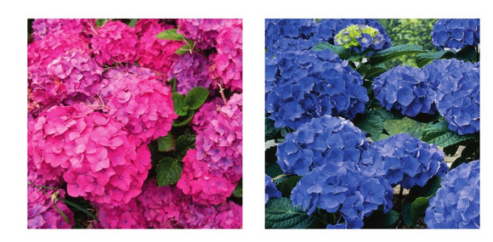

Syrer og baser

Slide 4
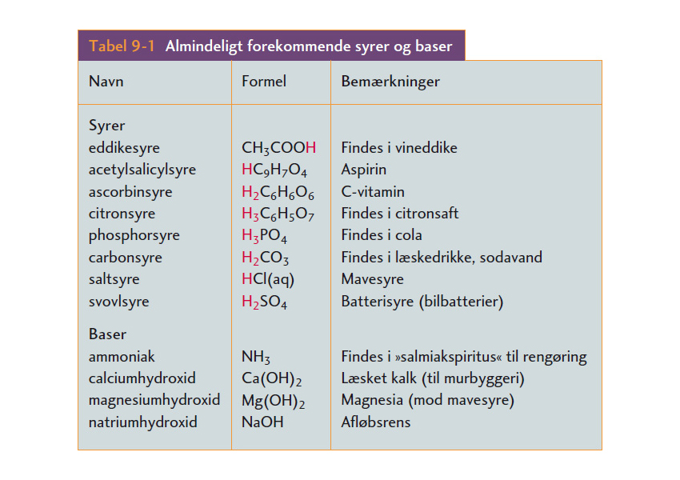
Arrhenius: I 1884 fremlagde Arrhenius sin syre-base teori: En syre er et stof der kan frasplate H⁺ i vand, mens en base er et stof der kan fraspalte OH⁻ i vand.

Slide 5
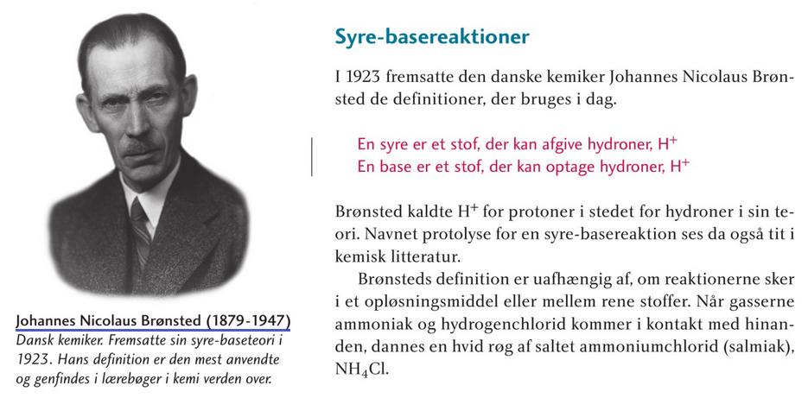
Johannes Nicolaus Brøndsted – definition fra 1923 som bruges i dag – Dansk Kemiker

Slide 6
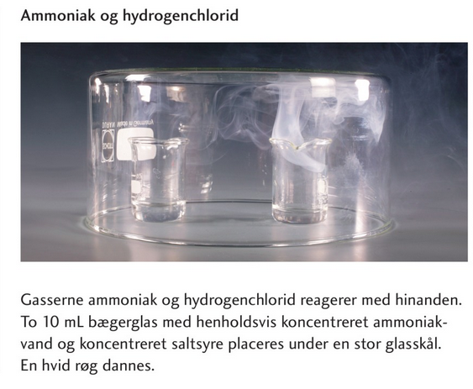
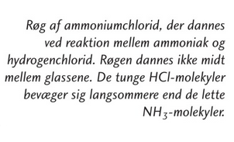
Reaktion mellem HCl og NH₃

Slide 7
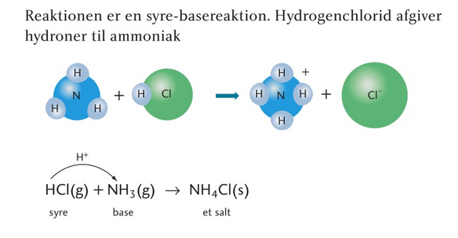
Reaktionen mellem ammoniak og hydrogenchlorid

Slide 8
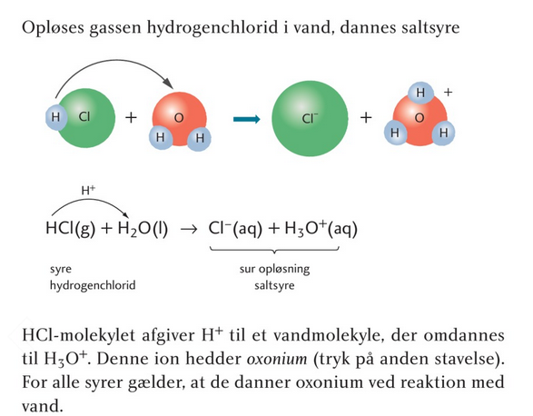
Reaktionen mellem HCl og vand

Slide 9
Syre-basereaktioner
Skriv reaktionsskemaet for salpetersyrers reaktion med vand (tænk selv 10-3):
Skriv reaktionsskemaet for NH₄⁺ reaktion med vand (tænk selv 10-5)

Slide 10
Syrer og basers styrke – stærke syrer
Syrens evne til at afgive hydroner siger noget om syrestyrken:
Stærke syrer – HCl(g) reaktion med vand:
Svage syrer – eddikesyrers reaktion med vand:

Slide 11
Svage baser -Tænk selv 10-4
Ammoniaks reaktion med vand:
Ethanoats reaktion med vand:

Slide 12
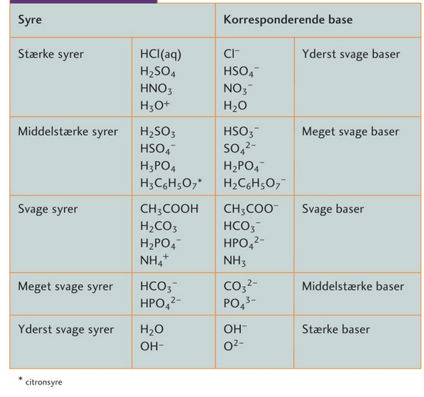
Syre-basepar – Tabel 10-2 s. 188
Opskrivning af syre/basepar:

